Slide 1

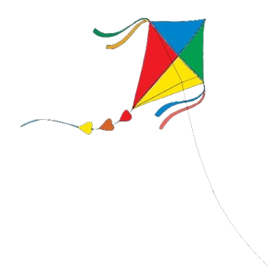
ÂM NHẠC 6

Slide 2


Chủ đề 7 HOÀ BÌNH
– Hát: Bài Ước mơ xanh
– Nghe nhạc: Bài ca hoà bình
– Đọc nhạc: Bài đọc nhạc số 7
– Nhạc cụ: Thể hiện tiết tấu; Hoà tấu
– Lí thuyết âm nhạc: Các bậc chuyển hoá và dấu hoá
– Thường thức âm nhạc: Nhạc sĩ Cao Văn Lầu
– Trải nghiệm và khám phá: Thể hiện bài tập tiết tấu bằng các động tác gõ, vỗ,... lên mặt bàn; Làm nhạc cụ gõ bằng các vật liệu, đồ dùng đã qua sử dụng

Slide 3
Chủ đề 7 HOÀ BÌNH
Tiết 1
– Hát bài Ước mơ xanh
– Nghe tác phẩm Bài ca hoà bình
– Trải nghiệm và khám phá: Làm nhạc cụ gõ bằng các vật liệu, đồ dùng đã qua sử dụng

Slide 4
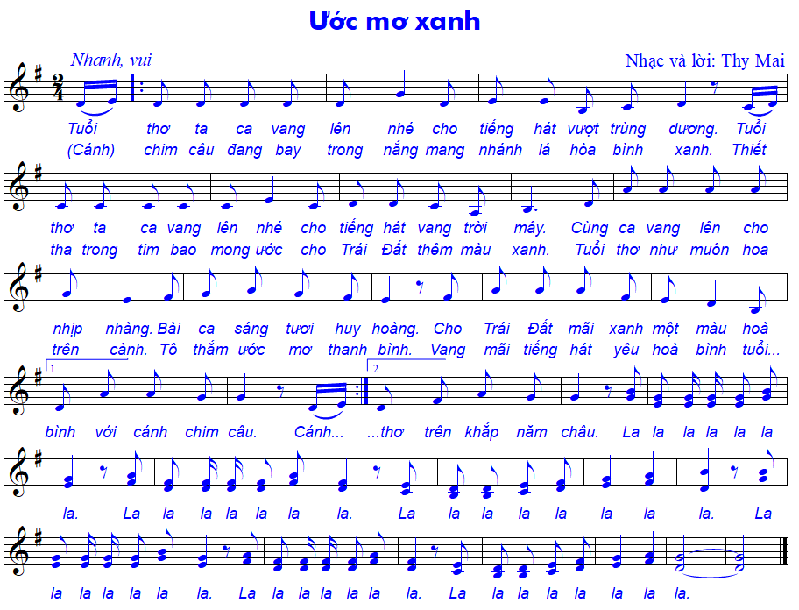
I. Hát bài

Slide 5
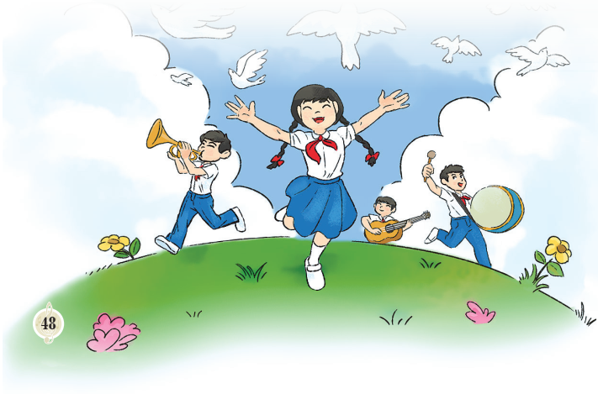
Giới thiệu bài hát
Nội dung bài hát Ước mơ xanh nói lên mong muốn của tuổi thơ về một cuộc sống hoà bình trên khắp hành tinh. Đoạn 2 của bài được hát với hai bè hoà âm.
Tác giả bài hát - nhạc sĩ Nguyễn Thy Mai đã sáng tác một số ca khúc cho thiếu nhi như: Vu vơ tuổi hồng, Mùa thu lá rơi, Gió sớm (thơ Thy Ngọc), Ước mơ xanh,...

Slide 6
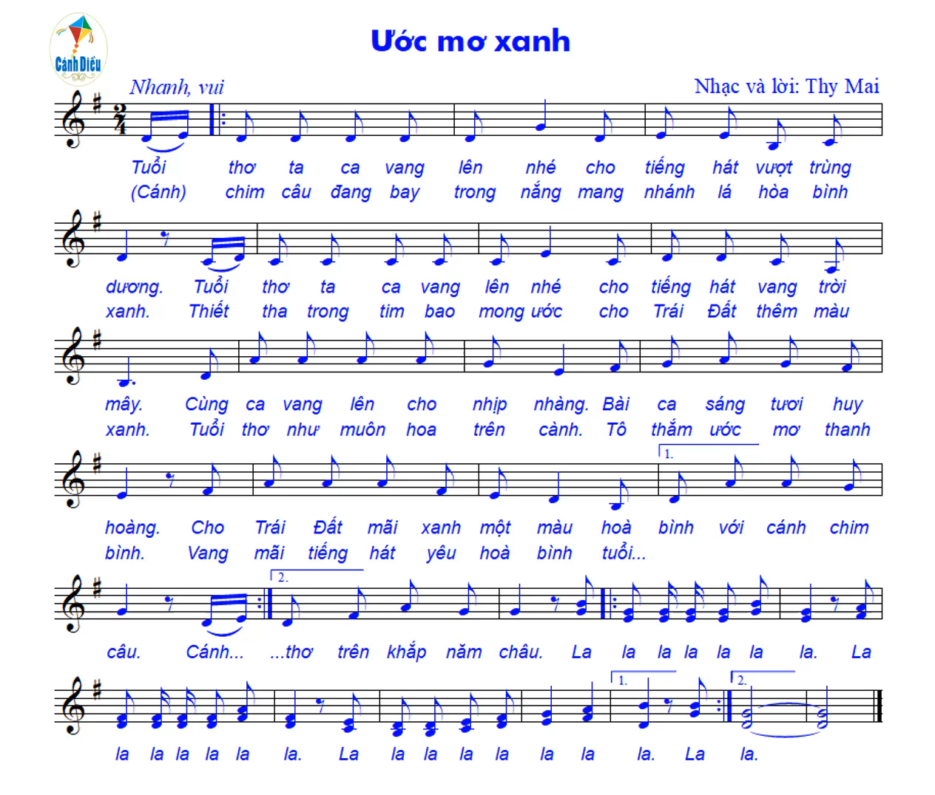
Nghe hát mẫu

Slide 7
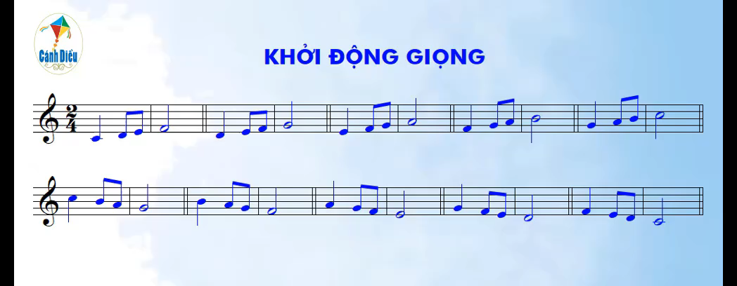
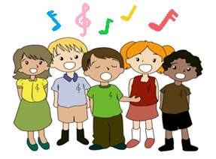

Slide 8
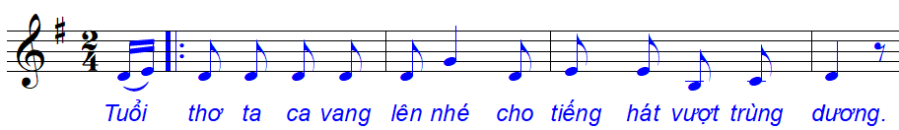

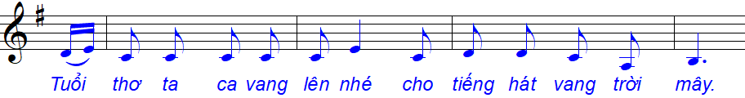
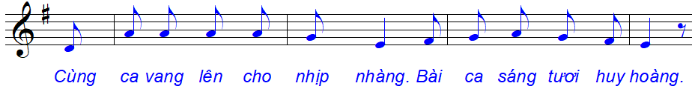
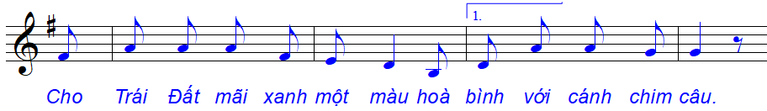
Học hát từng câu lời 1 (đoạn 1)

Slide 9
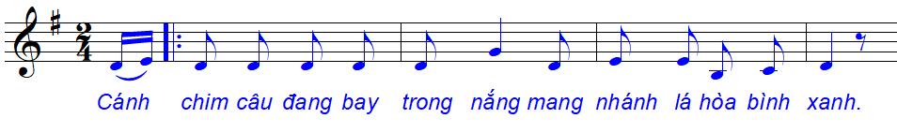
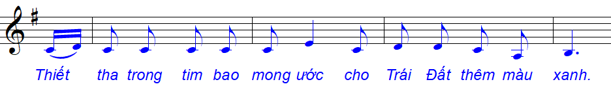
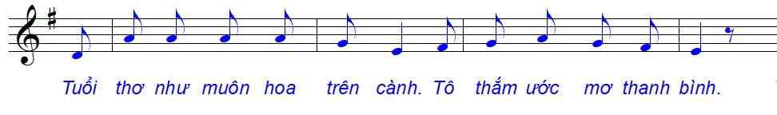
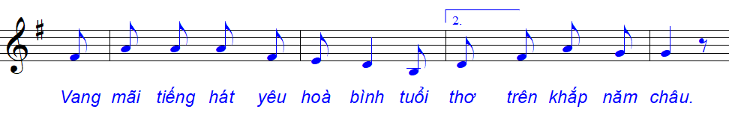
Học hát lời 2 (đoạn 1)

Slide 10
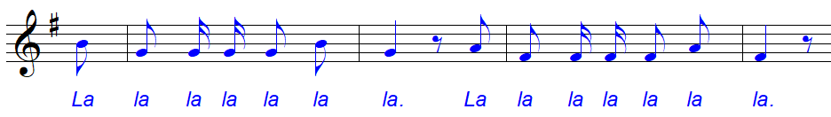
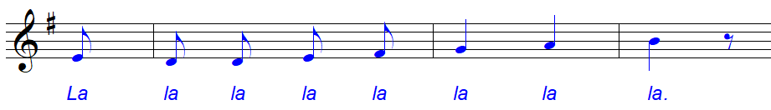
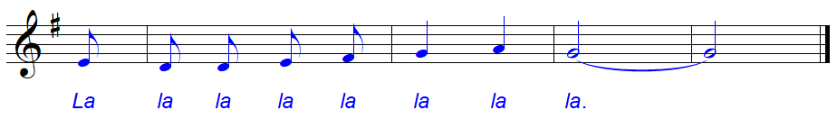
Học hát từng câu (đoạn 2)

Slide 11
Hát hoàn chỉnh cả bài

Slide 12

II. Nghe tác phẩm Bài ca hoà bình

Slide 13
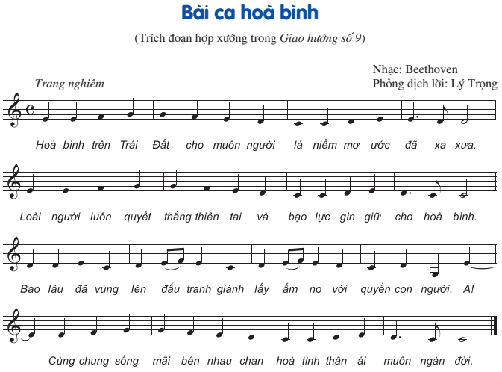

Thảo luận nhóm
Ước muốn một cuộc sống hoà bình được thể hiện qua những lời ca nào trong bài hát Bài ca hoà bình?
Em thích nhất câu hát nào, vì sao?
Giai điệu của bài hát có tính chất âm nhạc như thế nào?
Nêu cảm nhận của em về tác phẩm.

Slide 14
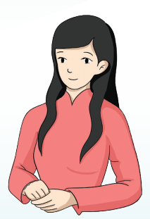
Bản Giao hưởng số 9 hay còn gọi là Giao hưởng niềm vui là một trong những kiệt tác của nhạc sĩ Beethoven. Đây là tác phẩm cuối cùng của ông, được sáng tác khi ông đã bị điếc hoàn toàn. Ở tác phẩm này, lần đầu tiên hình thức hát hợp xướng được đưa vào một bản giao hưởng.
Năm 1969, bản Giao hưởng số 9 được chọn làm thông điệp hòa bình và thân ái mà loài người gửi vào vũ trụ trong dịp tàu vũ trụ Apollo 11 của Hoa Kỳ đổ bộ lên Mặt Trăng.
Năm 2003, giai điệu của chương thứ tư (Bài ca hoà bình) được chọn làm bài ca chính thức của Liên minh châu Âu. Trong nhiều sinh hoạt quốc tế, giai điệu này cũng thường được vang lên để khẳng định tinh thần bác ái và đoàn kết của nhân loại

Slide 15
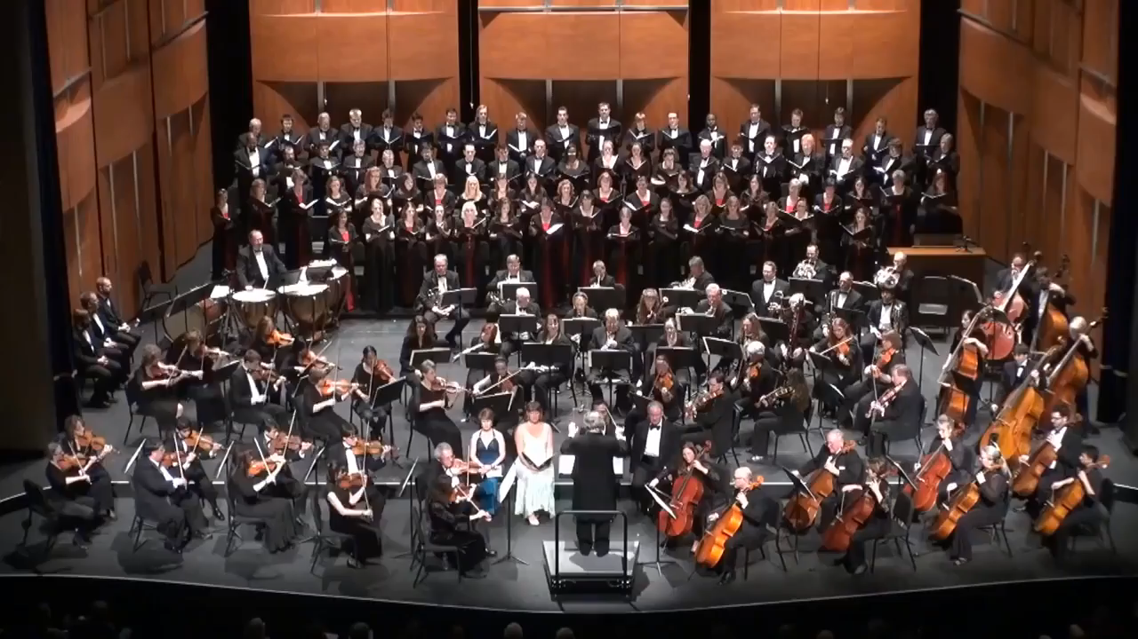

Slide 16
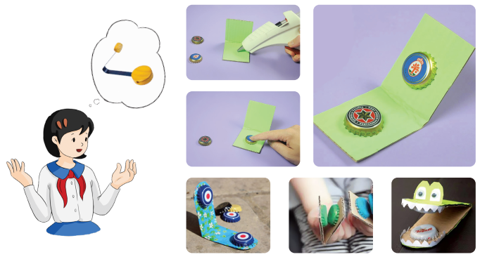
III. Trải nghiệm và khám phá
Làm nhạc cụ gõ bằng các vật liệu, đồ dùng đã qua sử dụng để góp phần bảo vệ môi trường.

Slide 17
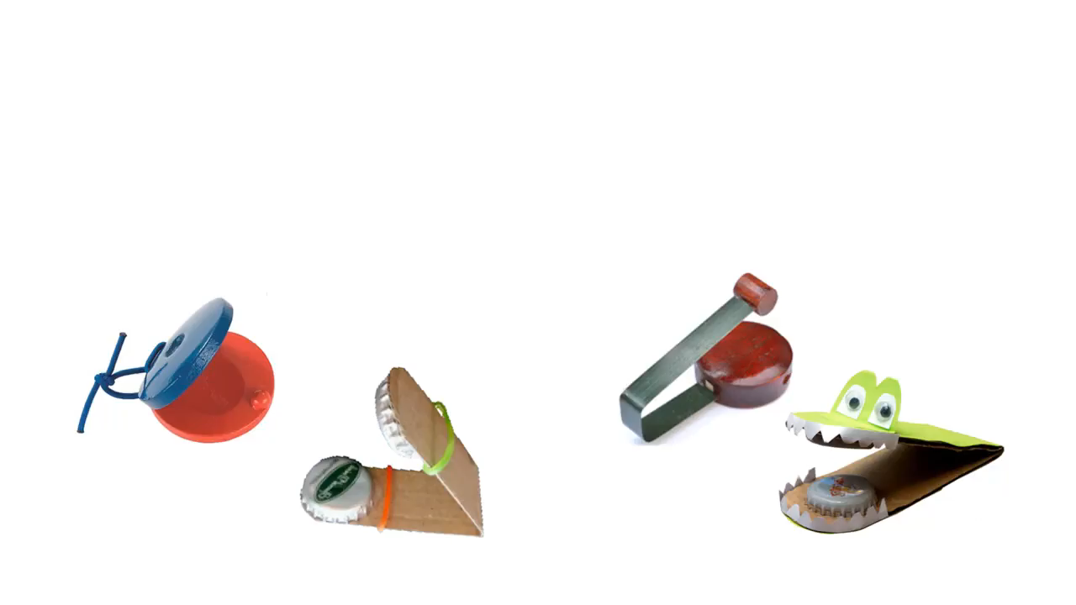
Xem video hướng dẫn

Slide 18


Dặn dò về nhà
Tập hát bài Ước mơ xanh; thuộc lời ca.
Hoàn thiện nhạc cụ gõ tự tạo.

